Slide 1
O‘zbekiston tarixi
10-
sinf
Mavzu:
O‘zbekistonda sanoatning bir tomonlama rivojlanishi

Slide 2
REJA:
Sanoat sohasidagi ahvol.
Transport va undagi muammolar.
Kadrlarni tayyorlash masalalari va ruslashtirish siyosati.

Slide 3
O‘zbekiston sanoati
O‘sha davrda SSSR hududining tarkibiy qismi bo‘lgan O‘zbekiston SSR Markazda ishlab chiqilgan iqtisodiy siyosatni so‘zsiz amalga oshirishga majbur edi.

Slide 4
Sanoatning rivoji
Urushdan keyingi besh yilliklarda (1946 – 1950-yillardagi to‘rtinchi va 1951-1955-yillardagi beshinchi besh yillik davrida) davlat sanoatni o‘stirish uchun katta miqdorda kapital mablag‘lar ajratdi. Lekin ularning aksariyati og‘ir sanoatga sarflandi.

Slide 5
O‘zbekistonda ko‘plab yirik kimyo korxonalarining qurilishi foydadan ko‘ra ko‘proq salbiy oqibatlarga olib keldi.
Chirchiq elektrkimyo kombinati, Navoiy kimyo kombinati, Yangiyo‘l biokimyo zavodi aholi qalin yashaydigan joylarda qurildi.

Slide 6
Korxonalar atrof-muhitni ifloslantirdi,
ekologik vaziyatni murakkablashtirdi.
Atmosferaga zararli moddalar chiqarilishi oqibatida tabiatga, o‘simlik va hayvonot dunyosiga zarar yetkazdi.
Eng katta zararni esa bu yerda yashovchi insonlar ko‘rdi.

Slide 7
Yengil sanoatdagi ahvol
Yengil sanoatda ham turli nomutanosiblik hollari va ziddiyatlar bor edi.
Yengil sanoatda ishlab chiqarish rejalari bajarilmas, aholining iste’mol mollari bilan ta’minlash darajasi Ittifoqqa nisbatan bir necha marta kam bo‘lgan.

Slide 8
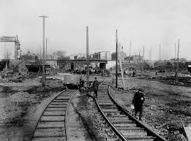
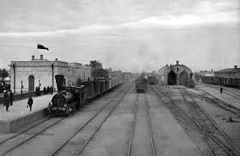
O‘zbekiston sanoatining o‘sishi bilan bir qatorda transport ham rivojlanib bordi. Transport tarmog‘i orqali barcha sanoat markazlari yagona majmuaga birlashtirildi.
1947-yilda 600 km dan iborat Chorjo‘y-Qo‘ng‘irot temir yo‘li qurildi.

Slide 9
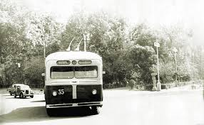
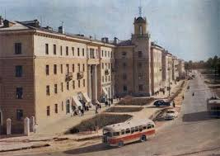
O‘sha yili Toshkentda ilk marta trolleybuslar qatnay boshladi.

Slide 10
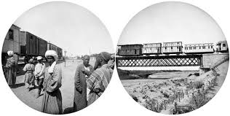
Qo‘ng‘irot – Beynov temir yo‘li qurilishi keng miqyosda olib borildi. Bu temir yo‘l magistrali Qoraqalpog‘istonni Qozog‘iston bilan to‘g‘ri bog‘lab, O‘rta Osiyodan Markazga olib boradigan ikkinchi poyezd yo‘lini vujudga keltirdi.

Slide 11
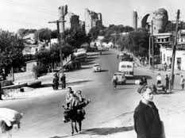
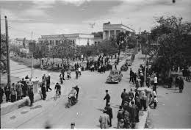
Bu davrda avtomobil transporti ham rivojlandi. Eski yo‘llar ta’mirlandi, yangi asfalt va beton yotqizilgan yo‘llar qurildi. Avtomobil baza va parklari zamonaviy yangi mashinalar hisobiga ko‘paydi. 1959-1968-yillarda Toshkent katta halqa avtomobil yo‘li loyihalashtirildi va qurildi.

Slide 12
O‘zbekiston havo yo‘llarida XX asr 50-yillari o‘rtalaridan boshlab yuksak tezliklar va parvozlar davrini ochib bergan TU-104 rusumli yo‘lovchi tashuvchi samolyotlar paydo bo‘ldi.
Havo transporti xodimlari keyingi yillarda yangi samolyotlarning ko‘pchiligini o‘zlashtirdilar.
Ayrim shaharlarda zamonaviy aeroportlar qurildi. Bu O‘zbekiston shaharlarini o‘zaro bog‘ladi, shuningdek, mamlakat poytaxti Moskva, boshqa respublikalar va mamlakatlar poytaxtlari o‘rtasida muntazam parvozlar yo‘lga qo‘yildi.

Slide 13
Transport sohasidagi muammolar
Temir yo‘llar va avtomobil yo‘llari qurilishi boshqa respublikalar, jumladan, Turkmaniston, Tojikiston, Qozog‘iston hududlaridan o‘tkazilib, iqtisodiy jihatdan ular Markazga qaram qilib qo‘yildi.
Bunday siyosatning halokatli ekani SSSR parchalanib, mintaqada mustaqil davlatlar tashkil topgandan so‘ng ayniqsa sezilmoqda.

Slide 14
Transport sohasi kamchiliklari
Temir yo‘llar tarmog‘ini elektrlashtirish, yuk va yo‘lovchilar tashishni boshqarishning avtomatlashtirilgan tizimini yaratish ishlari sekinlik bilan olib borildi.
Transportning barcha turlarida yo‘lovchilarga xizmat ko‘rsatish borasida jiddiy kamchiliklar mavjud bo‘lgan.

Slide 15
Milliy kadrlar masalasi
Markazning milliy siyosatida kadrlar masalasi muhim o‘rin tutdi:
O‘zbekiston KP Markaziy Komitetining ikkinchi sekretarlari,
O‘zbekiston SSR Ministrlar Soveti raisi hamda O‘zbekiston SSR Oliy Soveti Prezidiumi raisining birinchi o‘rinbosarlari,
Davlat xavfsizlik komiteti va muhim ministrliklar rahbarlari,
viloyat va shahar partiya tashkilotlarining ikkinchi sekretarlari Moskvadan yuborilgan vakillar (slavyan va armanlar)dan iborat bo‘lib, ular katta huquq va imtiyozlarga ega bo‘lib, respublikadagi kadrlar taqdirini o‘z ixtiyorlari bilan hal qilishgan.

Slide 16
Bo‘ysunuvchi lavozimlar
O‘zbekiston KP MK birinchi sekretari, respublika hukumati va davlat organlarining rahbarlari, viloyatlar partiya komitetlarining birinchi sekretarlari va viloyat ijroiya qo‘mitalari raislari mahalliy millat vakillaridan tayinlansa ham ularni Kreml tavsiya qilar edi.
Sirtdan qaraganda O‘zbekistonni o‘zbeklar boshqarayotgandek ko‘rinardi, aslida esa hokimiyatni idora qilish tizgini Moskvaning qo‘lida edi.
Bu holat sovet hokimiyatining dastlabki yillarida joriy qilingan bo‘lib, unga sovet tuzumi inqirozga uchragan davrgacha amal qilindi.

Slide 17
Bunday siyosat mahalliy aholining manfaatlariga ziyon yetkazar edi. Yetakchi sanoat sohalari uchun mutaxassislar Markazdan taklif qilingan.

Slide 18
1959-yilda respublika aholisi tarkibida o‘zbeklarning salmog‘i 62 foizdan ortiq bo‘lsa ham undagi o‘zbek ishchilarining miqdori atigi 43 foizni tashkil etgan. Ittifoqqa bo‘ysunadigan korxonalar asosan Rossiya va boshqa respublikalardan taklif etilgan mutaxassislar va ishchilar bilan ta’minlanardi.

Slide 19
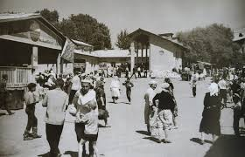
Ittifoqqa bo‘ysunuvchi korxonalarda ish haqi mahalliy sanoat korxonalariga qaraganda 2-3 martadan ham ko‘proq bo‘lgan.

Slide 20
Kadrlar siyosatidagi bunday holatlar va ruslashtirish siyosati mahalliy aholining moddiy va ma’naviy imkoniyatlariga zarar keltirib, respublikada ijtimoiy vaziyat keskinlashuvi hamda millatlararo munosabatlarning murakkablashuviga zamin yaratdi.

Slide 21
Mustaqil bajarish uchun topshiriqlar:
1. Darslikning 115-betida berilgan savol va topshiriqlarga javob bering.
2. Darslikda berilgan mavzuga oid jadvalni to‘ldiring.

